Slide 1
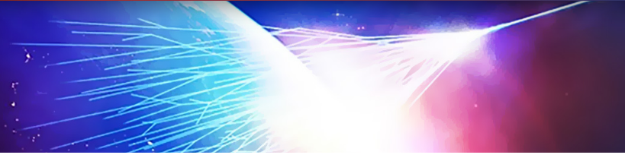

Primera Escuela Chilena de Física de Rayos Cósmicos
Valparaíso – La Serena
20 de Febrero al 03 de Marzo de 2017

Slide 2
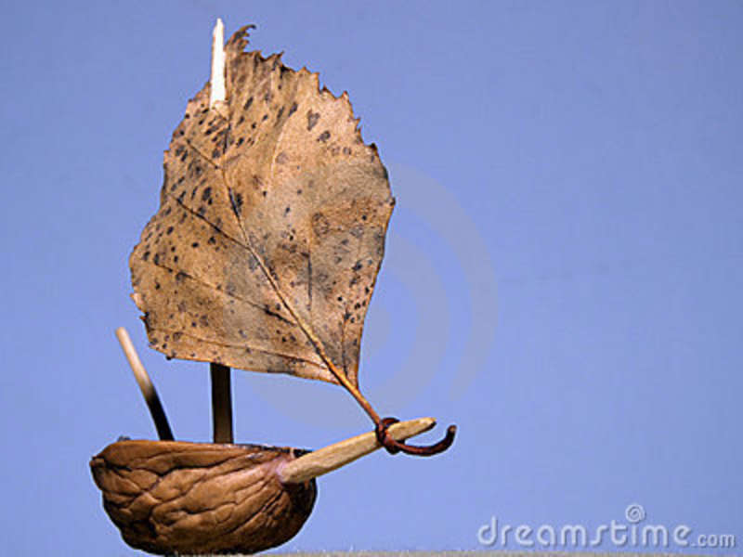

1^{ra} Escuela
Chilena de Rayos Cósmicos
Valparaiso, Chile, Feb 2017
4^{ta} Escuela
Astropartículas en LAGO
(AP en una cáscara de nuez)
Laboratorio: Simulaciones en CORSIKA
Hernán Asorey

Slide 3

El curso
Unidad 1: Fenomenología de Astropartículas.
Unidad 2: Lluvias Atmosféricas Extendidas (EAS).
Laboratorio: Simulaciones en CORSIKA
Unidad 3: Técnicas de detección de Astropartículas.
Unidad 4: Aplicaciones en LAGO y análisis de datos.
Laboratorio: Análisis de datos de meteorología del espacio y del decaimiento del muón en un detector Cherenkov en agua.
https://github.com/lagoproject/astroparticulas

Slide 4

La idea detrás de la clase de hoy

Slide 5
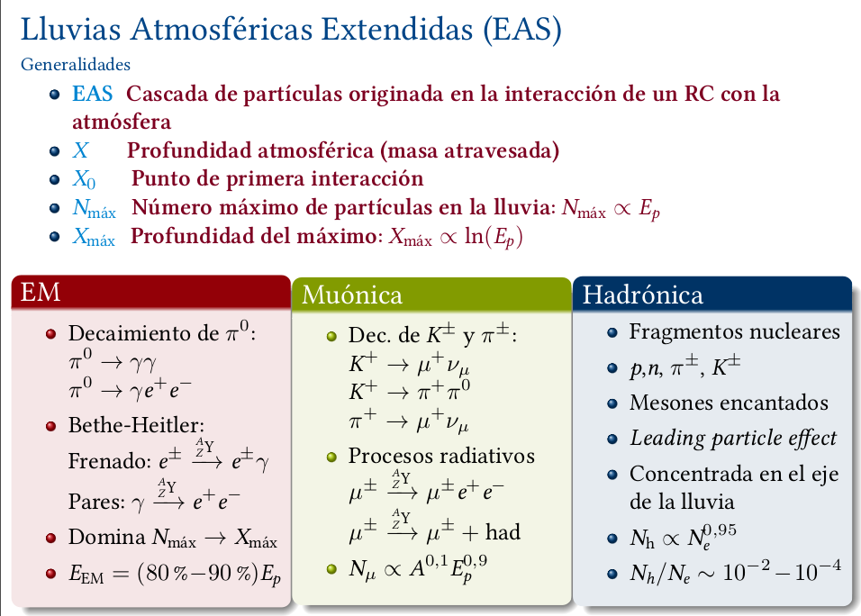
Repaso...

Slide 6
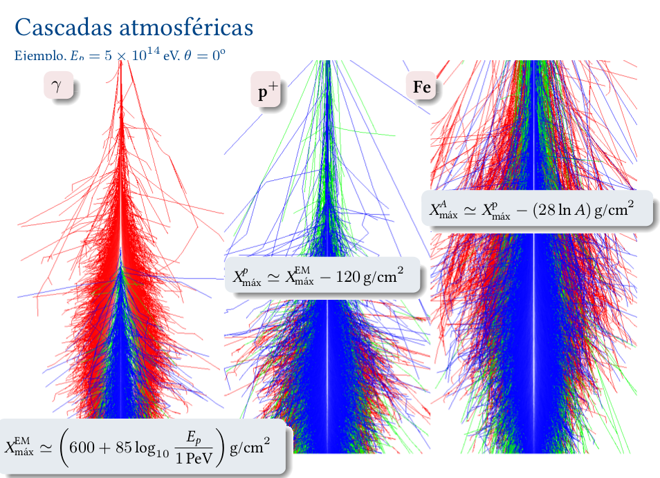
Repaso...

Slide 7

Repaso...

Slide 8
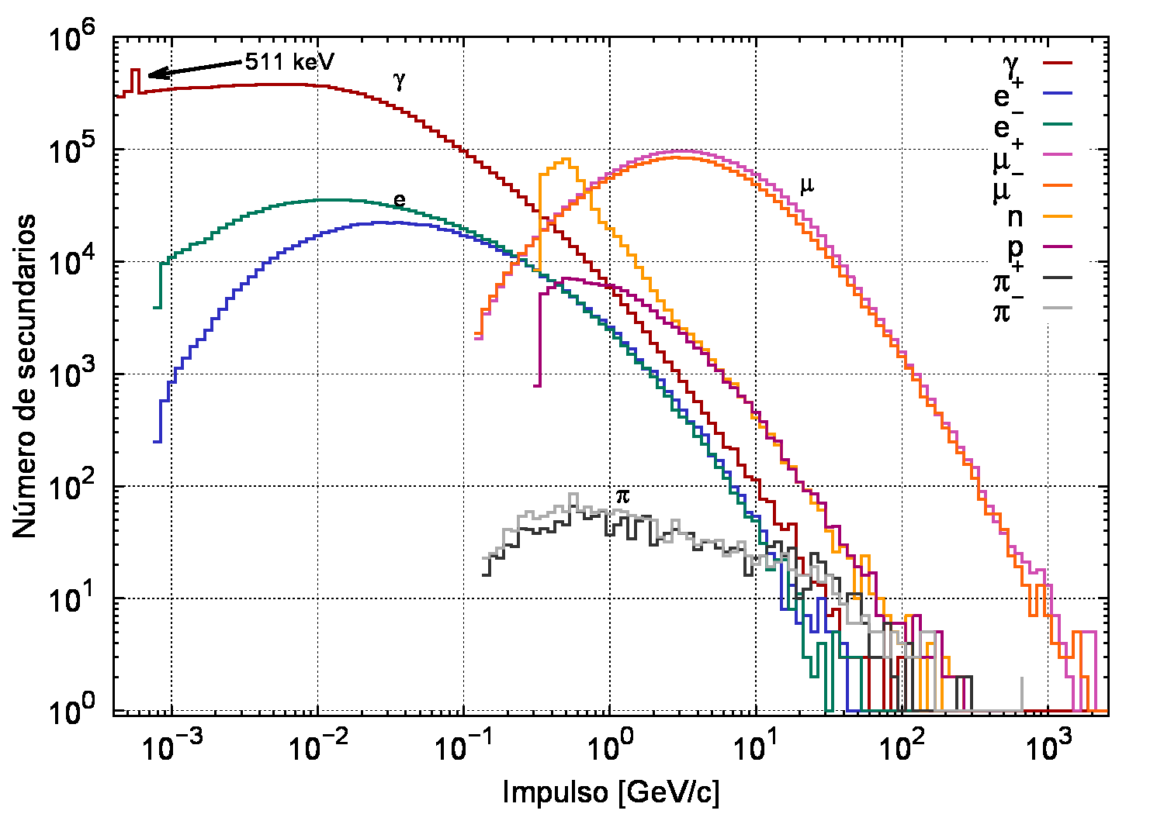
Objetivo final → Flujo de secundarios

Slide 9
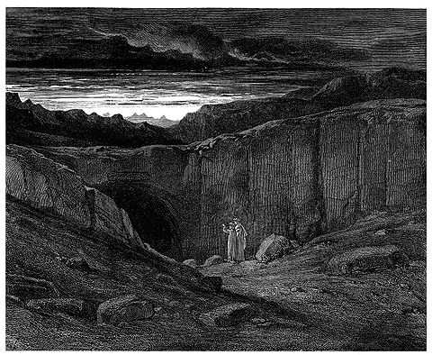
Abandonad toda esperanza los que atraveséis este umbral...

Slide 10
CORSIKA, an Air Shower Simulation Program
CORSIKA (COsmic Ray SImulations for KAscade) is a program for detailed simulation of extensive air showers initiated by high energy cosmic ray particles. Protons, light nuclei up to iron, photons, and many other particles may be treated as primaries. The particles are tracked through the atmosphere until they undergo reactions with the air nuclei or - in the case of instable secondaries - decay. The hadronic interactions at high energies may be described by several reaction models alternatively: The VENUS, QGSJET, and DPMJET models are based on the Gribov-Regge theory, while SIBYLL is a minijet model. The neXus model extends far above a simple combination of QGSJET and VENUS routines. The most recent EPOS model is based on the neXus framework but with important improvements concerning hard interactions and nuclear and high-density effect. HDPM is inspired by findings of the Dual Parton Model and tries to reproduce relevant kinematical distributions being measured at colliders.
Hadronic interactions at lower energies are described either by the GHEISHA interaction routines, by a link to FLUKA, or by the microscopic UrQMD model. In particle decays all decay branches down to the 1 % level are taken into account. For electromagnetic interactions a taylor made version of the shower program EGS4 or the analytical NKG formulas may be used. Options for the generation of Cherenkov radiation and neutrinos exist. CORSIKA may be used up to and beyond the highest energies of 100 EeV.
http://www-ik.fzk.de/corsika/

Slide 11
Instalación de corsika
LAGO pre-compila y prepara versiones de CORSIKA para uso interno
La version actual es CORSIKA 7.5600 (Agosto 2016)
Disponible en la wiki de LAGO y en la maquina virtual
Wiki LAGO → http://wiki.lagoproject.org
La configuración estándar de LAGO-CORSIKA es:
  options: QGSJETII GHEISHA TIMEAUTO VOLUMEDET
  selection: ATMEXT LPM EFIELD BERNLOHRDIR CURVED
Para compilar con esta configuración, en la terminal
$ ./coconut -b
Una vez compilado, el directorio run/ es portable y autocontenido, i.e., todo lo necesario para realizar las simulaciones esta en /run.

Slide 12
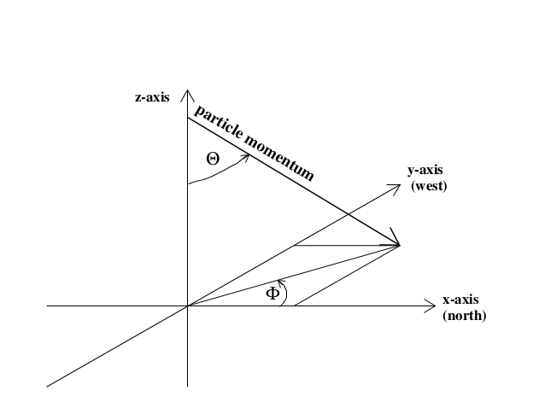
Sistema de Coordenadas en CORSIKA

Slide 13
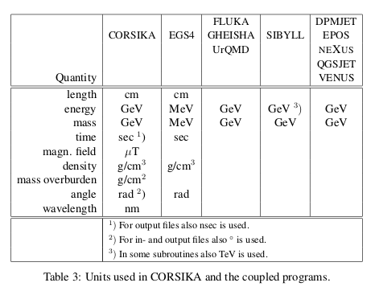
Unidades

Slide 14
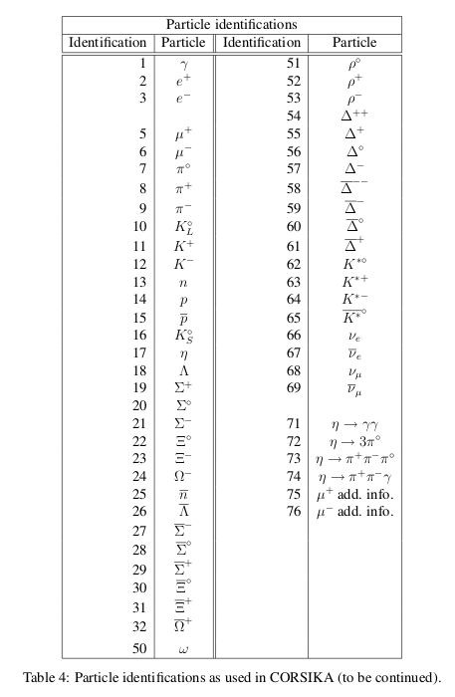
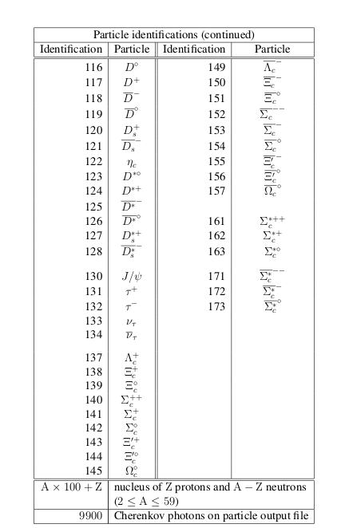
Partículas: CORSIKA Id

Slide 15
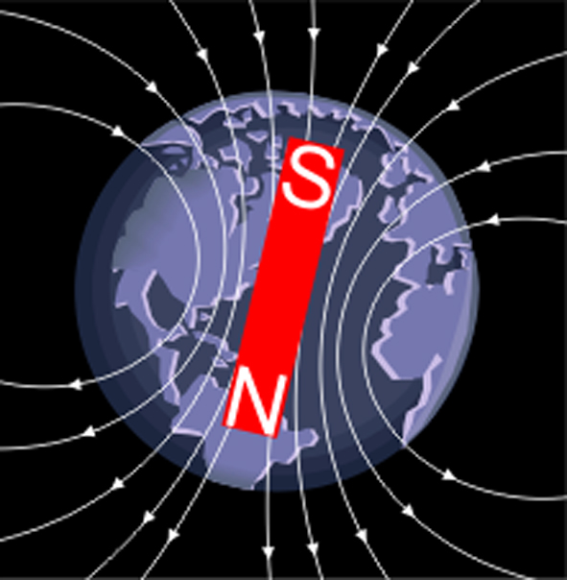

Slide 16
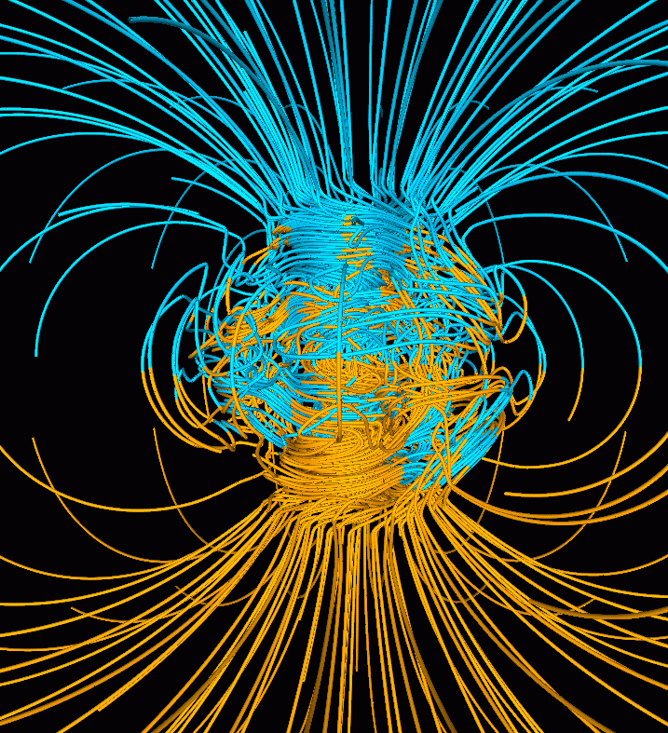

Slide 17
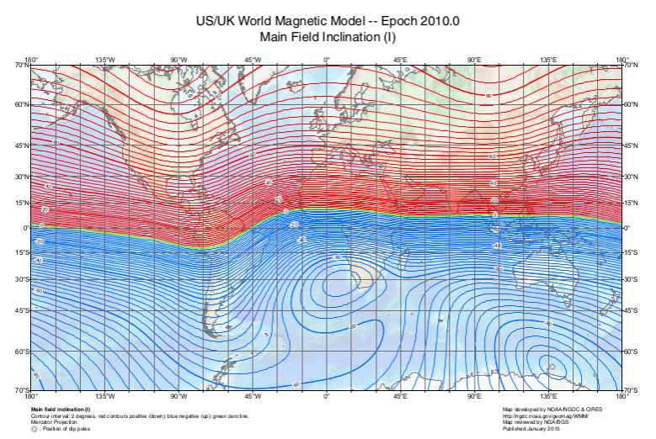
Campo geomagnético: el “dipolo”

Slide 18
El modelo IGRF
Expansión multipolar de armónicos esféricos del campo magnético
  r=distancia radial al centro de la Tierra
  L es el máximo multipolo considerado en la expansión
  ϕ es la longitud Este, θ es la colatitud (ángulo polar)
  a es el radio terrestre
  g_{l}^{m} y h_{l}^{m} son los coeficientes de Gauss de la expansión
  P_{l}^{m}(cos θ) son las funciones de Schmidt (Legendre) de orden l y m
Descarga de coeficientes y explicación detallada
  Ver http://wdc.kugi.kyoto-u.ac.jp/igrf/ y http://www.ngdc.noaa.gov/IAGA/vmod/igrf.html
E. Thebault et al., Earth, Planets and Space, (2015) 67:79

Slide 19
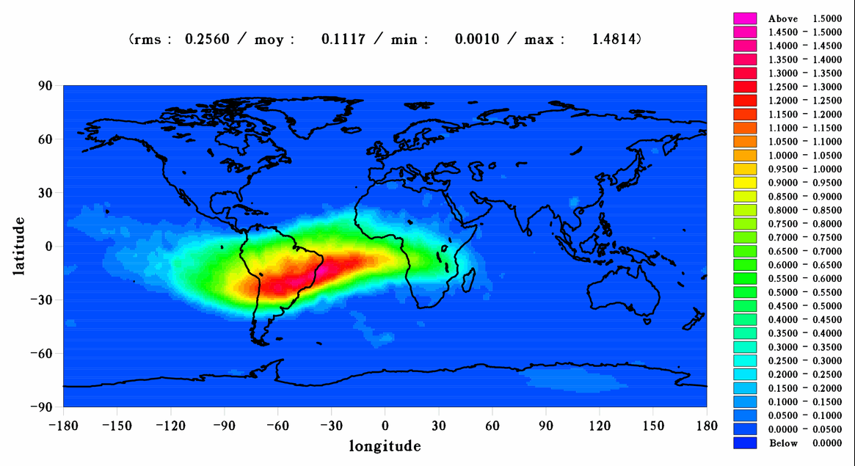
Anomalía del Atlántico Sur

Slide 20
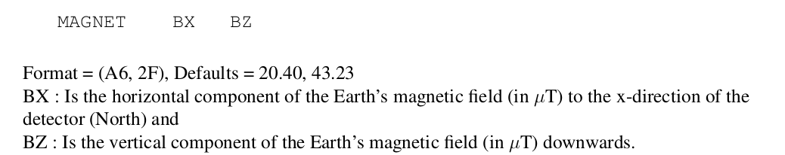
Campo Geomagnético
(X component/1000) en IGRF2011 → BX (Horizontal)
(Z component/1000) en IGRF2011 → BZ (Vertical)

Slide 21
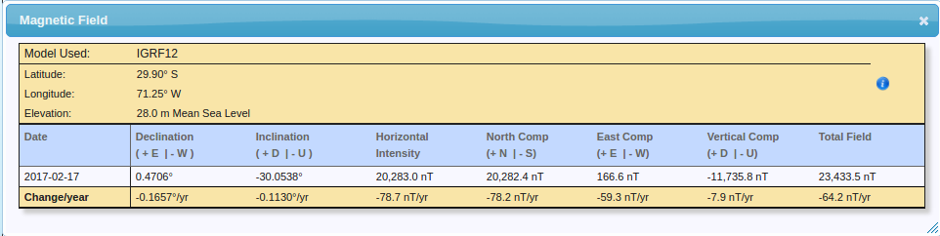
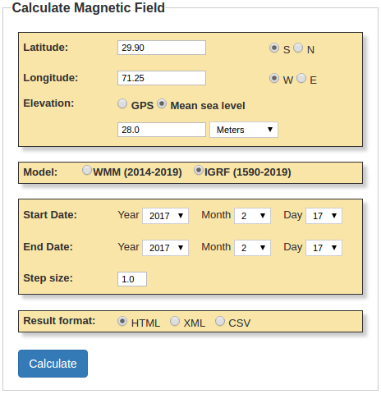
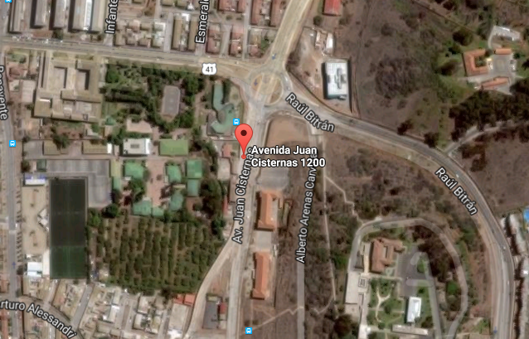
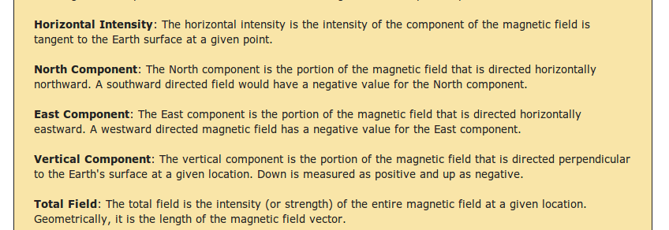
La Serena (Chile)
Modelo Campo Magnético
http://www.ngdc.noaa.gov/geomag-web/#igrfwmm
Cuidado con las unidades (nT vs μT)

Slide 22
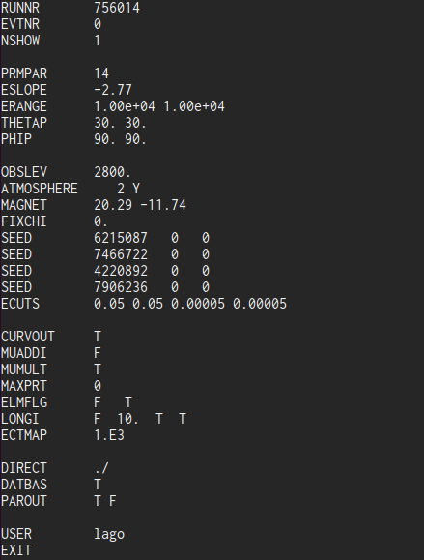
Input files
Ejemplo para LAGO
Protón
10 TeV < E^{-2.7} < 10 TeV
30° < θ < 30°
90°< φ < 90°
h=28 m snm
Atmosfera Tropical
La Serena
Semillas

Slide 23
Corriendo la simulación manual
1) Escribir el archivo input: proton-lago.input
2) cd /path/to/corsika-75600/run
3) ejecutar la simulación:
$ ./corsika75600Linux_QGSII_gheisha < proton-lago.input > proton-lago.lst &
4) verificar avance
$ tail -f proton-lago.lst
5) esperar la finalización
PRESENT TIME : 18.01.2017 11:48:36
========== END OF RUN ======================================

Slide 24

Corriendo la simulación manual
1) Escribir el archivo input: proton-lago.input
2) cd /path/to/corsika-75600/run
3) ejecutar la simulación:
$ ./corsika75600Linux_QGSII_gheisha < proton-lago.input > proton-lago.lst &
4) verificar avance
$ tail -f proton-lago.lst
5) esperar la finalización
PRESENT TIME : 18.01.2017 11:48:36
========== END OF RUN ======================================

Slide 25
Archivos de salida
Depende de la configuración de CORSIKA y del input
3 archivos básicos: NNNNNN = RUNNR
DATNNNNNN ← Secundarios + info
DATNNNNNN.dbase ← Para librería de lluvias
nombre.lst ← Output de control
Otros archivos
.long .tab .info …
Ver Cap. 10 Manual del Usuario

Slide 26
*.lst
Atmospheric profile 1 with 50 levels read from file atmprof1.dat
Results of the atmosphere fit:
Layer 1: 0.00 km < h < 10.00 km: a = -135.708, b = 1174.01, c = 994186
Layer 2: 10.00 km < h < 19.00 km: a = -22.0191, b = 1261.58, c = 721829
Layer 3: 19.00 km < h < 42.50 km: a = 0.587399, b = 1350.34, c = 636143
Layer 4: 42.50 km < h < 105.00 km: a = -0.000577176, b = 560.655, c = 772170
Layer 5: 105.00 km < h < 116.20 km: a = 0.00124205, b = 1, c = 9.35523e+09
[…]
AAAAAAAAAAAAAAAAAAAAAAAAAAAAAAAAAAAAAAAAAAAAAAAAAAAAAAAAAAAAAAAAAAAAAAAAAAAAAAAA
OOO OOO OOOO OOOO OO O O O
O O O O O O O O OO O O O O
O O O O O O OO O O O O
O O O O O OOOO OO OO O O
O O O OOOO O OO O O OOOOOOO
O O O O O O O O OO O O O O
OOO OOO O O OOOO OO O O O O
COSMIC RAY SIMULATION FOR KASCADE
[…]
========== USERS RUN DIRECTIVES FOR THIS SIMULATION ===========================
DATA CARDS FOR RUN STEERING ARE EXPECTED FROM STANDARD INPUT
RUNNR 1
[…]
AVERAGE NUMBER OF PARTICLES PER EVENT :
FROM LEVEL NUMBER 1
HEIGHT IN CM 9.000E+04
HEIGHT IN G/CM**2 9.374E+02
NO OF PROTONS = 0.0 +- 0.0
NO OF ANTIPROTONS = 0.0 +- 0.0
NO OF NEUTRONS = 0.0 +- 0.0
NO OF ANTINEUTRONS = 0.0 +- 0.0
NO OF GAMMAS = 0.000000E+00 +- 0.000000E+00
NO OF ELECTRONS = 0.000000E+00 +- 0.000000E+00
NO OF POSITRONS = 0.000000E+00 +- 0.000000E+00
NO OF MU - = 0.0 +- 0.0
NO OF MU + = 0.0 +- 0.0
NO OF PI 0 = 0.0 +- 0.0
NO OF PI - = 0.0 +- 0.0
NO OF PI + = 0.0 +- 0.0
NO OF K0L = 0.0 +- 0.0
NO OF K0S = 0.0 +- 0.0
NO OF K - = 0.0 +- 0.0
NO OF K + = 0.0 +- 0.0
NO OF STR. BARYONS = 0.0 +- 0.0
NO OF DEUTERONS = 0.0 +- 0.0
NO OF TRITONS = 0.0 +- 0.0
NO OF 3HELIUM = 0.0 +- 0.0
NO OF ALPHAS = 0.0 +- 0.0
NO OF OTHER PART. = 0.0 +- 0.0
NO OF DECAYED MUON = 5.0 +-
PRESENT TIME : 02.05.2013 11:29:53
========== END OF RUN ================================================

Slide 27
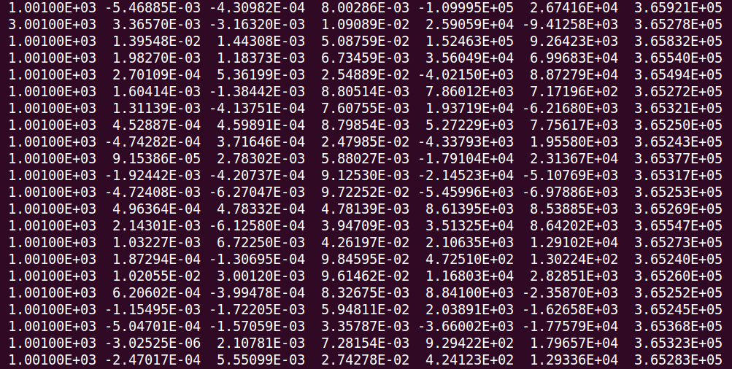
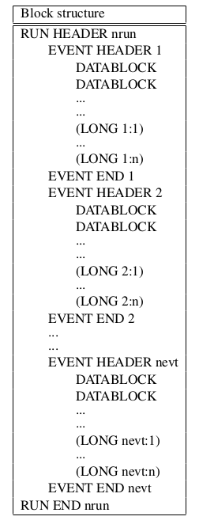
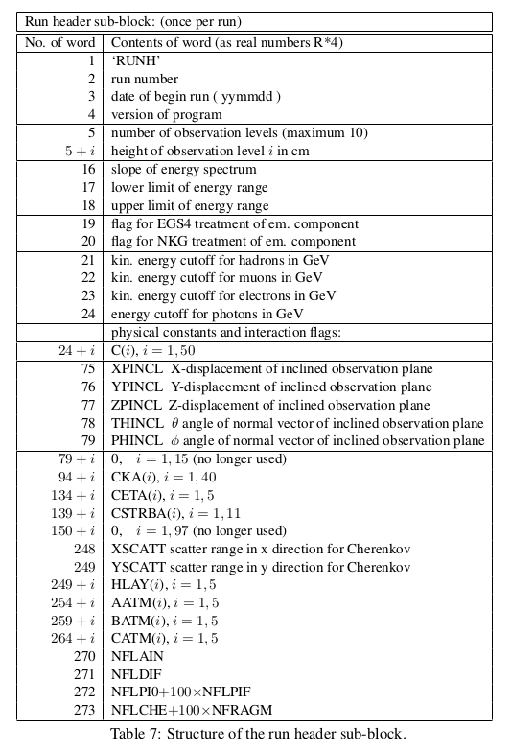
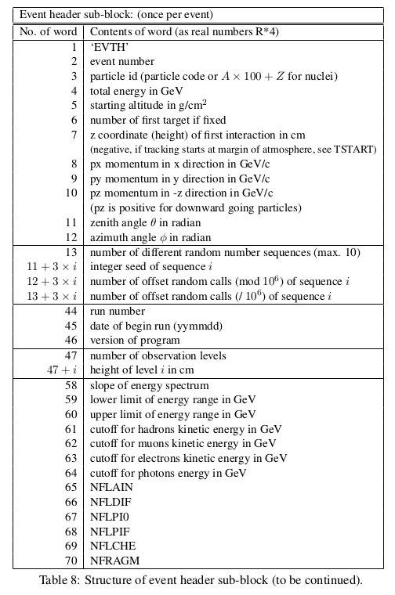
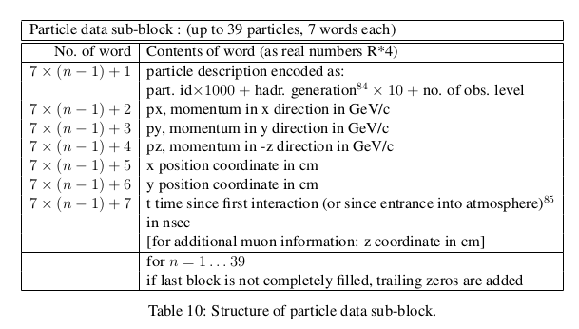
Outputs (ver Cap. 10)
Id, px, py, pz, x, y, t

Slide 28

Cálculo de fluencia
Muy simple! Repetir el proceso anterior 29 veces, para todos los núcleos entre protón y hierro, para energías (10*Z)GeV<E<1PeV, integrando el espectro para cada especie y determinando el flujo individual y combinándolo al nivel del suelo

Slide 29
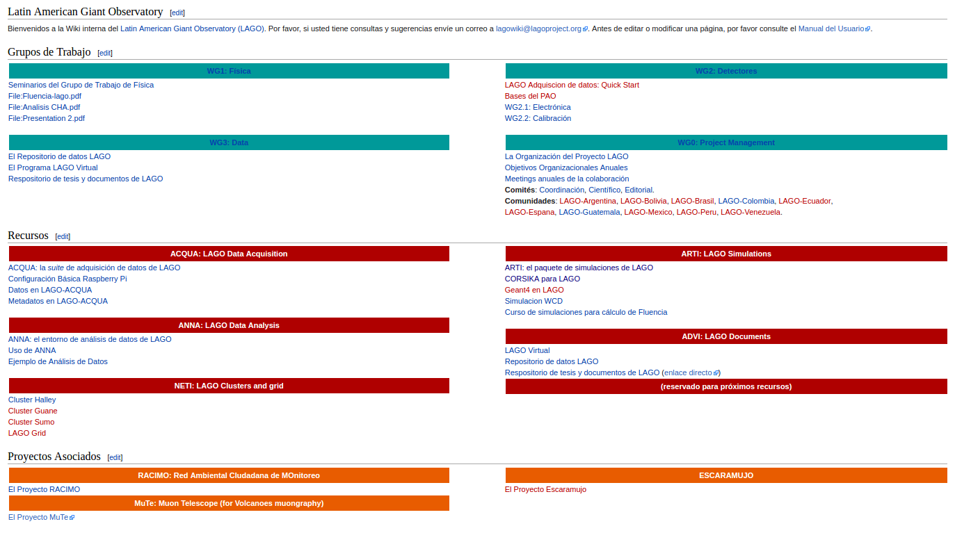
La wiki de LAGO
http://wiki.lagoproject.org/

Slide 30
Simulaciones en LAGO → ARTITM
ARTITM es un paquete diseñado para automatizar y simplicar estas tareas
Instrucciones en la sección ARTI de la wiki de LAGO
http://wiki.lagoproject.org/index.php?title=ARTI
Con git, desde la terminal:
$ git clone https://github.com/lagoproject/arti.git
Simulaciones: do_sims.sh; rain.pl; do_grid.sh; generate_espectra.pl
Análisis: lagocrkread.f; lagocrkthin.f; onlysecs.f; analysis.cc; showers.cc;
Antes de usar → $ git pull; make

Slide 31
Pequeño glosario
Ejecución automatizada de las simulaciones (./sims/)
  rain.pl → automatiza el método de generación de inmutas mediante una serie de preguntas y modificadores en linea de comando
  generate_espectra.pl → integra numéricamente espectros de la forma E-g para obtener los flujos a partir del tiempo de simulación (1h, 1d, 1m, etc). Produce archivos que leerá el rain.pl para producir los inputs (27 especies en total, de protón a hierro)
  do_sims.sh → Automatiza la producción de inputs combinando los códigos anteriores para producir los scripts finales de simulación y calcular la fluencia de cada sitio

Slide 32
Pequeño glosario
Ejecución automatizada de los análisis (./analysis/)
  lagocrkread.f → convierte los archivos DATNNNNNN de salida de CORSIKA en tablas ASCII (lagocrkthin.f es equivalente para simulaciones con thining)
  onlysecs.f → procesa los DATNNNNN mostrando solo los bloques de secundarios, sin información
  analysis.cc → lee los archivos ASCII producidos por lagocrkread.f y produce archivos de secundarios para cada tipo de primario
  showers.cc → procesa las salidas de analysis.cc para obtener un único archivo con el background de secundarios, y archivos de análisis como el histograma de energias, distancias, etc

Slide 33
Pequeño glosario
Todos los códigos están ampliamente comentados
Hay información en la wiki
Use y re-use la opción -? en cada código. Muestra instrucciones de uso y modificadores disponibles
Si modifica el código, por favor no realice commits sobre el repositorio principal. Consulte antes con los responsables de cada grupo
Para explicación completa, vea el curso (en youtube) disponible en la wiki de LAGO

Slide 34

Seguimos en la terminal

